Slide 1
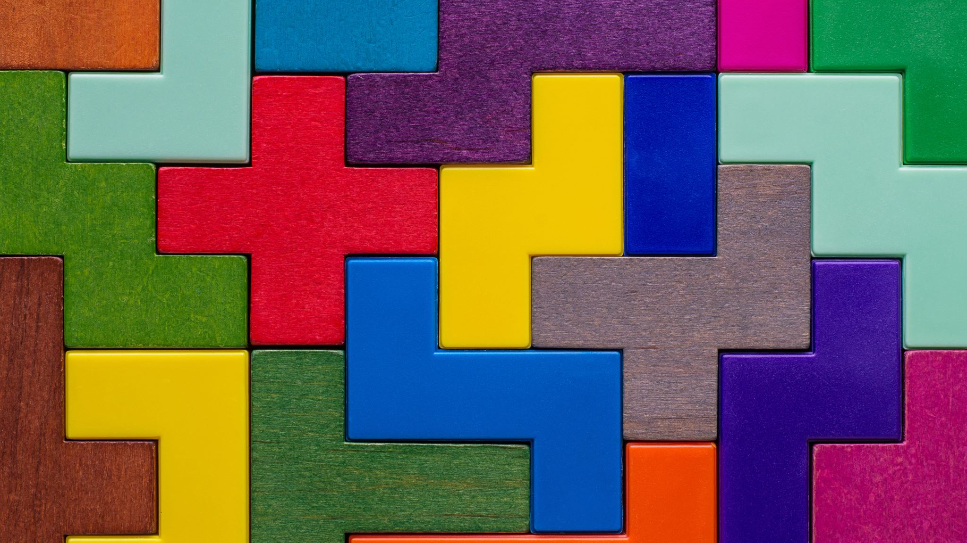
OLLA-VERBI
VERBIKONJUGAATIO

Slide 2
OLLA
minä
sinä
hän
me
te
he

Slide 3
OLLA
minä OLEN
sinä
hän
me
te
he

Slide 4
OLLA
minä OLEN
sinä OLET
hän
me
te
he

Slide 5
OLLA
minä OLEN
sinä OLET
hän ON
me
te
he

Slide 6
OLLA
minä OLEN
sinä OLET
hän ON
me OLEMME
te
he

Slide 7
OLLA
minä OLEN
sinä OLET
hän ON
me OLEMME
te OLETTE
he

Slide 8
OLLA negatiivinen - ei
minä OLEN
sinä OLET
hän ON
me OLEMME
te OLETTE
he OVAT
minä

Slide 9
OLLA negatiivinen - ei
minä OLEN
sinä OLET
hän ON
me OLEMME
te OLETTE
he OVAT
minä E-N ole

Slide 10
OLLA negatiivinen - ei
minä OLEN
sinä OLET
hän ON
me OLEMME
te OLETTE
he OVAT
minä E-N ole
sinä E-T ole

Slide 11
OLLA negatiivinen - ei
minä OLEN
sinä OLET
hän ON
me OLEMME
te OLETTE
he OVAT
minä E-N ole
sinä E-T ole
hän EI ole

Slide 12
OLLA negatiivinen - ei
minä OLEN
sinä OLET
hän ON
me OLEMME
te OLETTE
he OVAT
minä E-N ole
sinä E-T ole
hän EI ole
me E-MME ole

Slide 13
OLLA negatiivinen - ei
minä OLEN
sinä OLET
hän ON
me OLEMME
te OLETTE
he OVAT
minä E-N ole
sinä E-T ole
hän EI ole
me E-MME ole
te E-TTE ole

Slide 14
OLLA negatiivinen - ei
minä OLEN
sinä OLET
hän ON
me OLEMME
te OLETTE
he OVAT
minä E-N ole
sinä E-T ole
hän EI ole
me E-MME ole
te E-TTE ole
he EI-VÄT ole

Slide 15
Kysymys -ko
olen-KO (am i?)
olet-KO (are you?)
on-KO (is s/he?)
olemme-KO (are we?)
olette-KO (are you?)
ovat-KO (are they?)
SANAJÄRJESTYS (word order)
Minä olen suomalainen.
Olet-ko sinä suomalainen?
en-kö minä ole? (am i not?)
et-kö sinä ole? (are you not?)
ei-kö se ole? (is it not)

